Slide 1
Růst populace
Populace je soubor jednců určitého druhu, kteří se vyskytují v určitém prostoru a čase a vzájemně spolu interagují

Slide 2
Každý (normální) jedinec má tendenci se rozmnožovat
Aby druh přežil, musí za příznivých podmínek průměrný jedinec, než umře, vyprodukovat alespoň jednoho potomka, který se bude rozmnožovat - protože podmínky nebudou vždy příznivé, je třeba, aby potomků bylo raděj víc
Pokud se jedná o sexuálně se rozmnožující druh, musí každý pár alespoň nahradit potomky sebe (zase myšleno potomky, kteří se dožijí reprodukčního věku – a zase lépe víc; může být hůř)

Slide 3
Druhy, které tuto podmínku nesplňovaly
Dostaly Darwinovu cenu

Slide 4
Základní rovnice (v diferenční podobě, N je velikost populace - tj. počet jedinců v populaci)
N_{t+1} = N_{t} + B - D + I - E
B - ti, co se za časovou jednotku narodili
D - ti, co za časovou jednotku umřeli
I - ti, co za časovou jednotku imigrovali
E - ti, co za časovou jednotku emigrovali
V modelech většinou zanedbáváme I a E, tj. považujeme populaci za uzavřenou; ve většině aplikací můžeme považovat N za hustotu populace, tj. počet jedinců na plochu, na tutéž plochu musíme pak ale vztáhnout ostatní parametry (B, D, I, E)

Slide 5
Parametry růstu (tj.natalita a mortalita) jsou na hustotě nezávislé (tj. množím se pořád stejně, ať je nás pár, nebo mnoho) – typicky: rychlost množení je dané jen fyziologickým omezením jedinců, předpokládáme, že podmínky pro rozmnožování jsou nezávislé na hustotě populace
Nejjednodušší případ:
A úplně nejjednodušší – za generační dobu se rozdělím na dva jedince
potom:

Slide 6
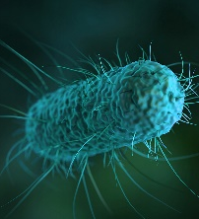
t0
t1
t2
Generační doba
Nejjednodušší případ – bakterie se za generační dobu rozdělí na dvě, tedy λ=2

Slide 7
t0
t1
t2
Generační doba
Nejjednodušší případ – bakterie se za generační dobu rozdělí na dvě, tedy λ=2

Slide 8
t0
t1
t2
Generační doba
Nejjednodušší případ – bakterie se za generační dobu rozdělí na dvě, tedy λ=2

Slide 9
t0
t1
t2
Generační doba
Nejjednodušší případ – bakterie se za generační dobu rozdělí na dvě, tedy λ=2

Slide 10
Předpokládáme, že z každého individua budou v příští generaci dvě.
Je-li velikost populace v nulté generaci N_{0,} potom v první bude
N₁ = 2 N₀.
V druhé generaci bude
N₂ = 2 N₁ = 2 (2 N₀) = 2² N₀,
ve třetí generaci
N₃ = 2 N₂ = 2 (2² N₀) = 2³ N₀
a obecně po t generacích
N_{t} = 2^{t} N₀.

Slide 11
Exponenciální růst
N_{t} = N₀ 2^{t}
N₀ – počáteční velikost populace
N_{t} – velikost populace po t generačních dobách
Znáte také jako geometrickou řadu

Slide 12
Já raději říkám exponenciální růst, ale je to totéž

Slide 13
Počítejme objem bakteriální buňky 1 μm³, tj. 10⁻⁹ mm³, tj. 10⁻¹⁸ m³
Předpokládáme, že se rozdělí jednou za 20 minut (má optimální podmínky)
Kolik jí tady bude za 24 hodin, a kolik jí bude za 48 hodin?

Slide 14
Za 24 hodin
N_{t} = 2^{t} N₀
t – 72 generací, N₀ = 1
N_{t} = 2⁷² = 4,7 . 10²¹
Vyplní tedy 4700 m³ (4,7 . 10²¹ . 10⁻¹⁸ = 4,7 . 10³ ),
což je krychle o straně 16m, nebo cca 94 000 pivních sudů (50ti litrových) – přibližně desetinu ročního výstavu Bernarda

Slide 15
Za den a půl, tj. 36 hodin
Desítky km vysoká vrstva po celé Zemi
(Ale po celé Zemi se nezvládne rozšířit)
=> Dispersal limitation

Slide 16
Za 48 hodin
N_{t} = 2^{t} N₀
t – 144 generací, N₀ = 1
N_{t} = 2¹⁴⁴ = 2,2 . 10⁴³
Vyplní tedy 2,2 . 10²⁵ m³; uděláme-li podstavu kvádru 1km² (1 000 000 m²), tak bude vysoký 2,2 . 10¹⁹ m, tj. 2,2 . 10¹⁶ km – tj 2200 světelných let
Na Měsíc je to ca 4 . 10⁵ km, tj. půl milionu, na Slunce 150 milionů km, světelný rok ca 10¹³ km

Slide 17
Poučení
Exponenciální růst může obvykle trvat jen po (velmi) omezenou dobu
Chceme-li pochopit ekologii jednotlivých populací, musíme se ptát, co ji omezuje, tj. proč se nemnoží exponenciálně, když na to má fyziologickou kapacitu

Slide 18
Omezený počet patogenů se dostane do těla
Pokud najdou příznivé prostředí pro (exponenciální) růst, najdete je v každé kapce krve – a vy jste na tom ne úplně dobře
Ale pak se exponenciální růst zastaví – buď začnete tvořit protilátky, a tím růst zastavíte (a vaše leukocyty si smlsnou), nebo nepřežijete a patogen skončí s vámi.

Slide 19
Matematické (dynamické) modely v ekologii
Vzhledem k náhodným jevům, jejich potenciál pro kvantitativní predikce je spíš menší (ale občas pro něco fungují)
Dovedou ale dobře zachytit mechanismus některých jevů
A hlavně ukázat – tak tohle opravdu nemůže fungovat – pak se ptáme, jak a proč to funguje jinak – princip testování hypotéz

Slide 20
Realističtější (a trochu složitější) modely ale pořád populace bez denzity dependence – pořád se jedinec má stejně, ať je nás hodně nebo málo

Slide 21
Populace s nepřekrývajícími se generacemi
např. monovoltinní motýl: množí se sezónně, v létě – po oplození - nakladou samice vajíčka a chcípnou, z vajíček se vylíhnou housenky, které se na podzim zakuklí, kukla přežije zimu a na jaře se vylíhne dospělý motýl. (Čas počítáme přirozeně v letech.) Šly by i jednoletky, ale ty většinou mají semennou banku. Generační doba je jeden rok. Sledujeme-li počet dospělců každý rok, potom
kde λ je tzv. “konečná” rychlost růstu. Udává, kolika dospělým jedincům, kteří se dožijí příštího roku a plodí, dá vznik jeden (průměrný) jedinec (všichni letošní chcípnou).

Slide 22
V modelu – vždycky nějaké zjednodušení
Typicky sčítám jen plodné samice („nějaký samec, co oplodní se vždycky najde“), nejspíš v době, kdy kladou (např. sčítám někdy v červnu). Co se vylíhne, ale nedožije se věku kladení je nezajímavé [podobně jako samci] – v modelu.

Slide 23
Je-li velikost populace v nulté sezóně N_{0,} potom v první bude
N₁ = λ N₀.
V druhé sezóně bude
N₂ = λ N₁ = λ (λ N₀) = λ² N₀,
ve třetí sezóně
N₃ = λ N₂ = λ (λ² N₀) = λ³ N₀
a obecně po t sezónách
N_{t} = λ^{t} N₀.
Vidíme, že λ je konstanta, tj. je nezávislá na čase, na velikosti populace atd. a řešení vede opět na exponenciální růst (pokud je λ>1), nebo exponenciální vymírání (pokud je λ<1)
Zase exponenciální růst - pro λ>2 ještě rychlejší než pro prosté dělení na dva jedince (při stejné generační době)

Slide 24
$λ=2,$1
$$λ=2,0$$
$λ=$1,7
$λ=$1,5
Relativně malá změna v hodnotě $λ$ se s časem projevuje více a více

Slide 25
Při tomto přístupu:
* popisujeme jen jedno vývojové stádium (zde dospělce) – odpovídá tomu i to, že známe stav v jednotlivých okamžicích
* zanedbáváme sex ratio (předpokládáme 1:1). Nejjednodušší je modelovat jen samice. λ se potom vztahuje jen k počtu samic v příští generaci, kterým dá vznik jedna samice.
* λ je tedy “agregovaným” výsledkem různých procesů v jedné sezóně.

Slide 26
λ = Eggs/2*P₁*P₂*P₃*P₄,
kde Eggs je počet vajíček („plodnost“, které naklade jedna samice (a předpokládáme polovinu samců), a P jsou postupně pravděpodobnosti,
(1) že se z vajíčka vylíhne housenka,
(2) že se housenka úspěšně zakuklí,
(3) že kukla přežije zimu a vylítne z ní příští sezónu zdravý motýl,
(4) motýl přežije do doby kladení a úspěšně vyklade vajíčka

Slide 27
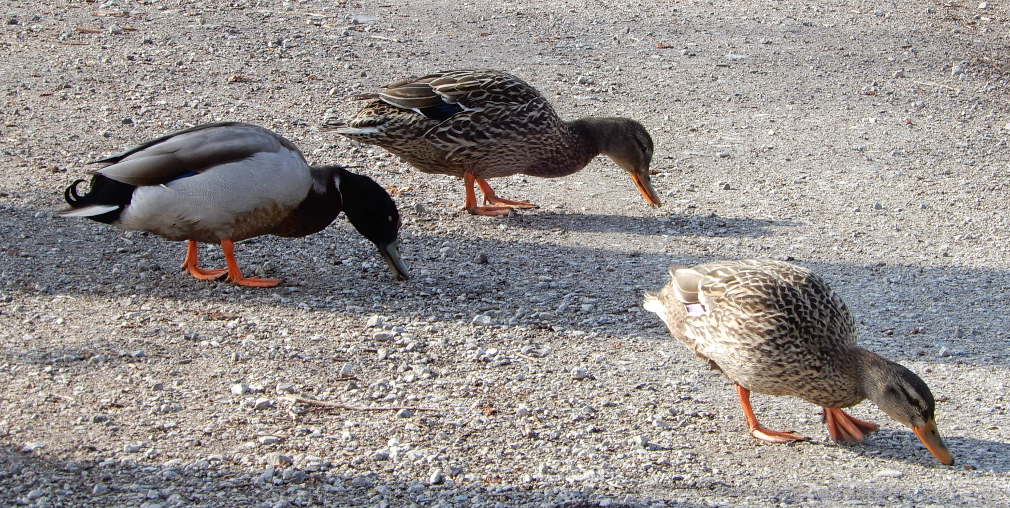
Zkusme březňačku (zjednodušenou pro model)

Slide 28
Březňačka
Má ~ Eggs =12 vajíček v hnízdě – a předpokládejme, že hnízdí jednou, hned příští rok po vylíhnutí (pravda), a dalšího roku už se nedožije (to pro jednoduchost modelu).
λ= Eggs/2*P₁*P₂*P₃, a P jsou postupně pravděpodobnosti, (1) hnízdo není predováno a z vajíčka se vylíhne mládě, (2) mládě přežije do další hnízdní sezóny, (3) najde partnera a s ním zahnízdí

Slide 29
Březňačka
Předpokládejme potenciál daný jen počtem vajíček (P = 1 pro všechny, tj. všechny se vylíhnou, přežijí a zahnízdí)
λ= Eggs/2*P₁*P₂*P₃ = 6
Z každé samice bude za t roků λ^{t} samic
Za 10 let 6¹⁰ tj. 60 466 176 samic!
(a to jsme modelovali, že po prvním vyvedení mláďat dospělci chcípnou)
Pokud má populace zůstat stabilní, je λ = 1, tzn. že musí být P₁*P₂*P₃=1/6 – hnízdění se dožije jeden jedinec z každých šesti vajec.

Slide 30
Potřebuji P₁*P₂*P₃=1/6
Pokud zajistím, aby nebyli predátoři vajec a P₂*P₃=4/6 (např. na dvoře statku dvě třetiny přežijí a „zahnízdí“) můžu přidal nové P₁* - predace mnou = 1/4 - tj. můžu sežrat sám ¾ narozených káčat (spíše víc, kačerů stačí k rozmnožování míň, zbytek sežeru) - princip využití domestikace (totéž u rostlin).

Slide 31
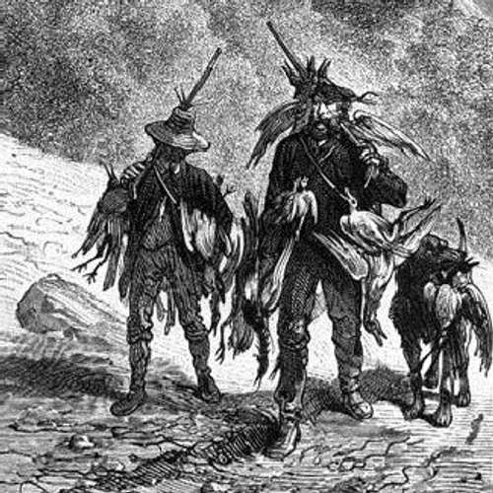
(Jules Verne – Tajuplný ostrov) [1875, česky 1878]
https://www.gmct.cz/media/files/knihovna/55%20Jules%20Verne%20%E2%80%93%20Tajupln%C3%BD%20ostrov.pdf
V této věci pomohla kolonistům náhoda. Je jisté, že by byl Cyrus Smith přes své vzdělání nedovedl udělat nikdy to, co našel Harbert v podšívce své vesty, kterou právě spravoval. Toho dne — venku byl hrozný liják — shromáždili se kolonisté ve velkém sále Žulového domu. Harbert náhle vykřikl: „Hleďte, pane Smithi, obilné zrnko!“ A ukázal společníkům zrnko, jediné zrnko, propadlé dírkou v kapse do podšívky. Přítomnost zrnka byla vysvětlena chlapcovým zvykem z Richmondu, kde krmil holuby, které mu Pencroff opatřil. „Obilné zrnko?“ zvolal živě inženýr. „Ano, pane Smithi. Ale jen jedno!“ „To jsme si pomohli, chlapče!“ smál se Pencroff. „Co budeme s jedním zrnkem dělat?“ „Uděláme si z něho chléb,“ řekl vážně Cyrus Smith. „Chléb, koláče a buchty!“ posmíval se námořník. „Nu, chlebem z tohoto zrnka se neudávíme!“ Harbert, který nepřikládal nálezu žádnou důležitost, chystal se zrnko zahodit, ale Cyrus Smith si zrnko vzal, prohlédl je, a shledav je v pořádku, řekl Pencroffovi: „Víte, Pencroffe, kolik klasů může vyrůst z jednoho zrna?“„Myslím, že jeden, ne?“ odpověděl námořník, překvapen takovou otázkou. „Deset, Pencroffe! A víte, kolik zrn je v klasu?“ „To opravdu nevím.“ „Průměrně osmdesát,“ pokračoval inženýr. „Zasadíme-li toto zrno, dostaneme při první sklizni osm set zrn, která nám dají v druhé sklizni šest set čtyřicet tisíc zrn, ve třetí sklizni pět set dvanáct miliónů a ve čtvrté přes čtyři sta miliard zrn. To je předpoklad.“ Kolonisté mlčky naslouchali. Tato čísla je ohromila. A byla správná. „Ano, přátelé,“ pokračoval inženýr, „úrodnost přírody stoupá geometrickou řadou. A množení obilného zrna není ještě ničím proti máku, který plodí v makovici třicet dva tisíce zrnek, nebo proti tabáku, který má v tobolce tři sta šedesát tisíc semen. Nebýt mnoha příčin, které plodnost rostlin ruší, byla by zanedlouho zeměkoule rostlinami zaplavena.“ [překladatel evidentně nevynikal v přírodních vědách]

Slide 32
Populace s překrývajícími se generacemi (a s jednorázovým rozmnožováním - třeba zajíci v dubnu) census děláme těsně než samice rodí
N_{t+1}= N_{t}+N_{t.}b - N_{t}d = N_{t}(1+b-d)
N je počet dospělých samic v dubnu
b (natalita, birth rate - ale to je vlastně nepřesný název) - počet samičích mláďat na jednu samici, kteří se dožijí přístího jara (opět se skládá z vlastní natality, tj. průměrný počet narozených samičích mláďat × pravděpodobnost(i) přežití)
d (mortalita, death rate) - procento samic, které nepřežijí z jednoho jara do druhého (vyjádřený jako desetinné číslo, tj. 0 - nezemře nikdo, 0,5 - zemře polovina, 1 – zemřou všichni)

Slide 33
N_{t+1}= N_{t}+N_{t.}b - N_{t}d = N_{t}(1+b-d)
můžeme psát
1+b-d = λ – tedy, kolikrát se zvýší populace za rok – 3% růst znamená λ = 1,03
a tedy
N_{t+1}= N_{t}+N_{t.}b - N_{t}d = N_{t}(1+b-d) = N_{t} λ
a dostáváme opět klasickou rovnici exponenciálního růstu
Ale pozor – zjednodušujeme – narodí se N_{t.}b, zemře N_{t}d – zanedbáváme věkovou strukturu
(Věkovou strukturu zohledňují Leslieho matice / demografie – pro lidi pro důchod a pojišťovny, ekologové pro zvířata)

Slide 34
Pokud předpokládám populaci množící se kontinuálně, můžu se dostat opět na exponenciální růst, ale je to složitější odvození a odhadování (během jedné sezóny se kontinuálně rodí i umírá, a ty samice, které umřely na začátku časového úseku, tak potom už nerodí). Jinou možností je potom zkracovat časový úsek - sezóna stejně už není přirozeným časovým krokem - až do podoby diferenciální rovnice
Pozor, zatímco λ je poměr velikosti populace ve dvou následujících sezónách, r je (relativní)velikost změny. Při velikosti kroku 1 můžeme použít aproximaci
r=ln(λ)
populace roste pro r>0, vymírá pro r<0
v diskrétních roste pro λ>1, vymírá λ<1
Opět exponenciální růst

Slide 35
Matematická vložka – diferenční a diferenciální rovnice
Diferenční rovnice – předpovídám, co bude v příštím čase na základě toho, co je nyní –jdu po jednotlivých krocích
N_{t+1}=N_{t} * λ což si taky můžeme napsat
N_{t+1} - N_{t} = N_{t}(λ – 1) a dá se zobecnit pro jiný krok než 1
(N_{t+Δt} – N_{t})/Δt = N_{t}(λ – 1) – pozor, to λ může mít trochu jinou hodnotu v závislosti na velikosti Δt

Slide 36
Δt bude straně maličké
Říkáme, že se limitně blíží nule
Tj. Δt bude tak malé, že píšu dt, místo (N_{t+Δt} – N_{t})/Δt = N_{t}(λ – 1) dostávám
dN/dt = N. (λ – 1) - a tomu říkáme diferenciální rovnice – popisuje jev v každém okamžiku, a někdy se dá analyticky vyřešit (to ale diferenční někdy také), a obvykle se s ní lépe analyticky pracuje než s diferenční

Slide 37
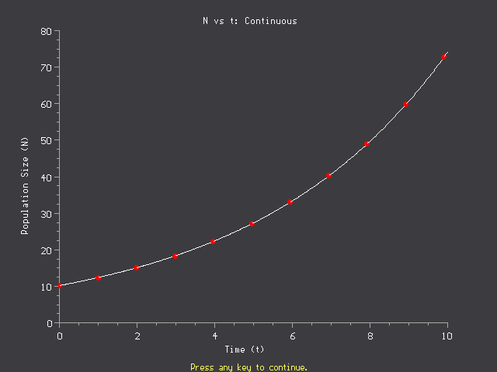
Stav známe v každém okamžiku – okamžitá změna velikosti je úměrná velikosti populace (ale zas je čas v exponentu, a exponenciela roste s časem stejně „do nekonečna“)

Slide 38
Stav známe v každém okamžiku
Ale znásilňujeme jak realitu, tak matiku (představme si třeba lidskou populaci)
(realita) I růst lidské populace prochází sezonními změnami – u lidí zvlášť mortalita. U zvířat sezonalita skoro vždy, i když se rozmnožují pořád
(matika) – derivujeme počet (z definice diskrétní)
- ale stejně je to užitečná generalizace

Slide 39
Rychlost růstu (λ [při stejném časovém kroku] nebo r) je tím větší, čím
(1) více potomků má každý jedinec (dcer každá samice)
(2) čím je kratší generační doba (v podstatě věk matky při porození potomka „průměrného pořadí“) – pro rostoucí populaci
Aproximace: $λ= \sqrt[G]{F}$
$λ$ – konečná rychlost růstu (při kroku jeden rok)
G – generační doba
F – počet potomků na jednoho rodiče, který se dožije reprodukčního věku

Slide 40
Zkrácení generační doby
Polyvoltinní druhy hmyzu se jsou schopny množit rychleji - kůrovec je horší, když má 3 generace, než když má generace dvě – v podstatě zkrácení generační doby
– ale zas ta sezonalita – přes zimu je všechno jinak než mezi generacemi v létě

Slide 41
Pokud jsou parametry konstantní, na hustotě nezávislé, dostáváme exponenciální růst (λ>1, r>0) , nebo exponenciální vymírání (λ<1, r<0)

Slide 42
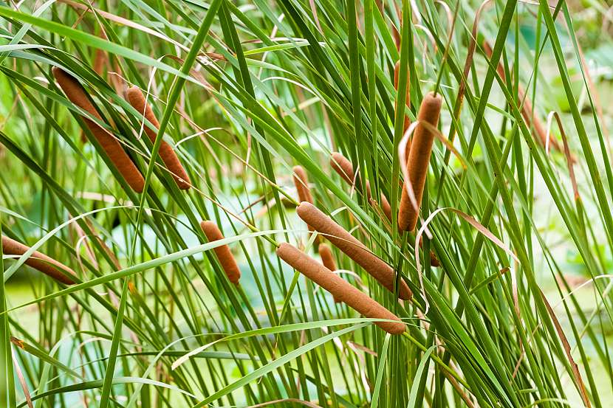
Pokud má populace zůstat stabilní
Kazdé individuum dá vzniknout jednomu potomkovi, který se dožije reprodukčního věku)
Mnohé rostliny jsou schopny během celého života vyprodukovat často přes 1 000 000 semen (orobinec může mít v jedné palici 100 000). Aby se populace držela na stejné početnosti, v průměru se uchytí a dožije věku, kdy plodí právě jedno z nich.

Slide 43
Pokud má populace zůstat stabilní
Každé individuum dá vzniknout jednomu potomkovi, který se dožije reprodukčního věku) – pravděpodobnost, že se semeno uchytí je 10⁻⁶
Při 1000 000 semen/potomků je potenciál exponenciálního růstu milion-krát za generační dobu a bilion-krát za dvě etc.
Selekce má tedy z čeho vybírat – malá evoluční výhoda se může rychle rozšířit

Slide 44
Potenciál růstu lidské populace (zjednodušeno)
Předpoklad: Generační doba 25 let, každý pár má 4 potomky, schopné rozmnožování (tedy se za generaci populace zdvojnásobí)
- méně než odpovídá současné Papui NG, nebo Nigerii
Za století (4 generace) se zvětší 16-krát (2⁴=16) za tisíciletí 2⁴⁰krát, tj 10¹²krát, tj
1000000000000-krát

Slide 45
Potenciál růstu lidské populace (zjednodušeno)
10¹² =1000000000000-krát
– dnes je ca 10¹⁰ (trochu míň); z jednoho páru za tisíciletí potenciálně vznikne 100 – krát víc lidí, než je na Zemi dnes
Při této rychlosti množení by současný počet lidí na Zemi vznikl z jednohho páru za necelých 33 generací, tj. asi od Zlaté buly sicilské
Kdyby měli při generační době 25 let 5 potomků, stačí jim na to doba od založení Karlovy university

Slide 46
Potenciál růstu lidské populace (zjednodušeno)
Předpoklad: Generační doba 25 let, každý pár má 4 potomky, schopné rozmnožování (tedy se za generaci populace zdvojnásobí)
$λ= \sqrt[G]{F }= \sqrt[25]{2 }= 2^{0.04}=1.0281$
Tj. roční přírůstek obyvatelstva je 2,81%
Můžete porovnat s https://www.worldometers.info/world-population/population-by-country/

Slide 47
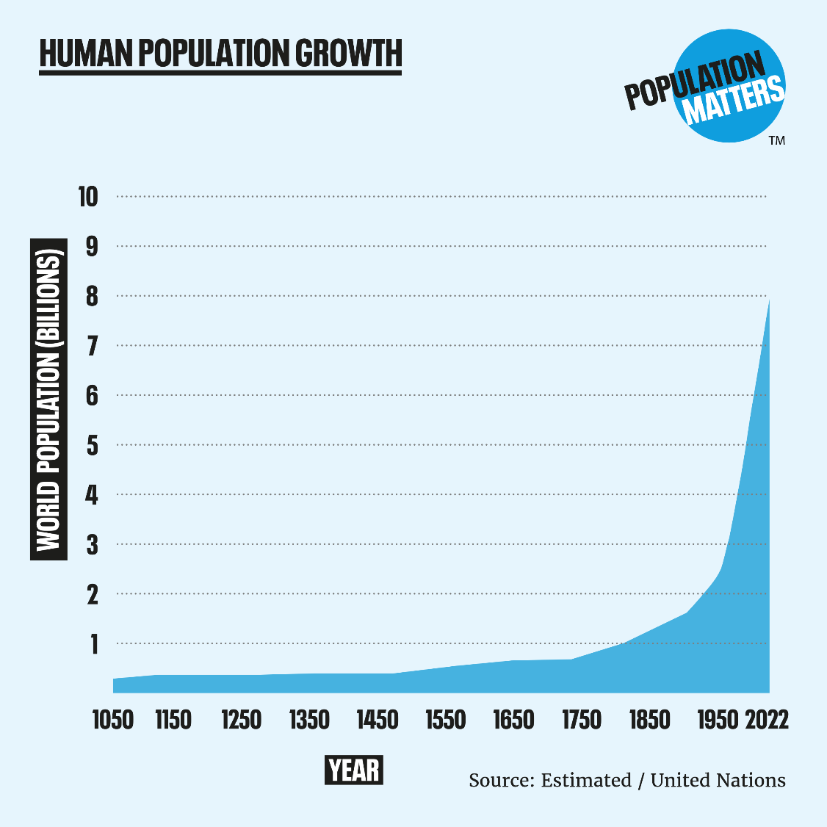
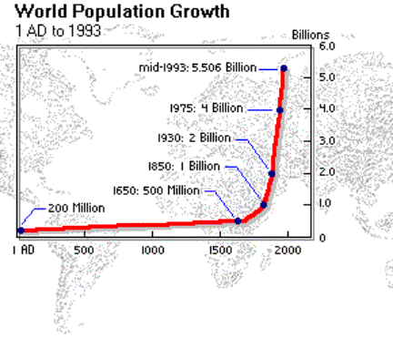
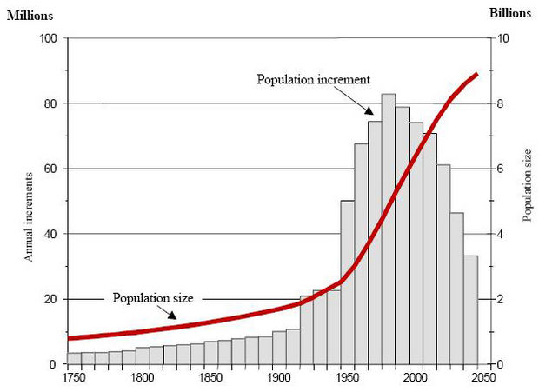
Růst celosvětové lidské populace
Pozor -v “američtině” je billion miliarda
predikce

Slide 48
Exponenciální růst je vždy dočasný
=> Každá populace musí být něčím omezována [ptejme se čím]
(buď zdroji, nebo ji něco ničí, tj. žere, příp. pálí, odnáší ji voda etc.)

Slide 49
Pokud populace není omezována ani nedostatkem zdrojů, ani vyšší trofickou úrovní, ani katastrofami, ani podmínkami prostředí (třeba zima), potom exponenciálně poroste. (Při nepříznivých podmínkách může exponenciáklně vymírat.)

Slide 50
$λ=$1,05
$λ=$1,0
$λ=$0,95
Jenom negativní denzity-dependence dokáže velikost populace stabilizovat.
Pravděpodobnost, že podmínky budou takové, abych se trefil přesně do $λ=$1,0 je prakticky nulová

Slide 51
Negativní denzity dependence
Čím víc nás je na jednotku území, tím hůř se máme
Technicky: tím menší máme fitness

Slide 52
Co mě omezuje v produkci potomstva
Pohled jedince (případně páru, když jsou potřeba dva)
Je na život (a na rozmnožování zvlášť) zima = limitace prostředím
Nemám co žrát = limitace zdroji, tj zdola, bottom up
Někdo mě žere (ať už celého, např. predátor / herbivor; nebo jenom částečně parazit / patogen) = limitace shora
Něco mě zabije – katastrofy (disturbance) – oheň, lavina, parní válec

Slide 53
Co a jak populaci omezuje co zmenšuje fitness jedince
Nepříznivé podmínky prostředí
Bottom – up – limitace zdroji
Top – down – někdo mě žere – nebo na mě parazituje
Abiotické disturbance - shořím
Poslední tři mohou (ale nemusí) vykazovat znaky denzity-dependence – tj. závislosti na hustotě

Slide 54
Bottom up
Kompetice – čím víc nás je, tím víc vyčerpáme zdroje, a na jedince zbude míň -> negativní density dependence

Slide 55
Top Down
Čím víc hrabošů, tím víc káňat, které je požerou – klasická dynamika dravec - kořist
Čím hustší populace, tím snadněji se šíří nákaza - mor byl ve středověku hlavně ve městech

Slide 56
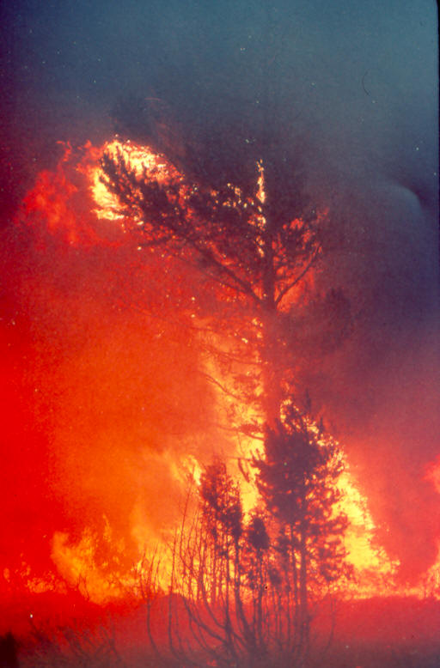
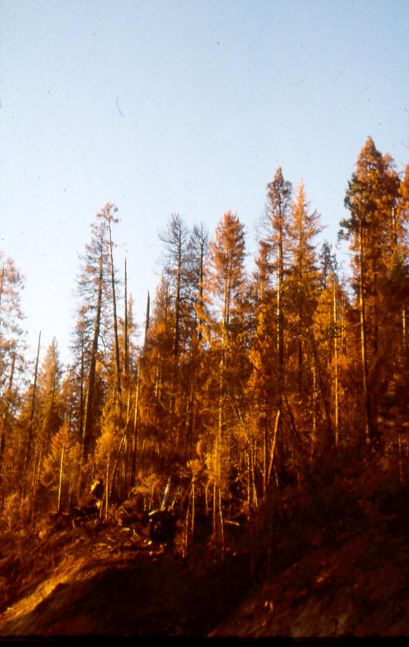
Abiotické disturbance
Hustý porost lépe hoří

Slide 57
Když je negativní density dependence
potom:
individuum je negativně ovlivněno hustotou vlastní populace - má menší fitness (třeba míň vyroste a menší jedinci spíš zahynou nebo mají méně potomstva) – v uvedených rovnicích se pak projeví menší počet

Slide 58
Logistická rovnice
N
Čas

Slide 59
POZOR
Logistickou rovnici píšu v diferenciální podobě, protože se s ní lépe počítá, a lépe se to na ní vysvětluje. Není problém zkonstruovat rovnici s density dependencí, která je diferenční (ale s tou se pak hůře počítá, proto tu není ukázána, ale existuje). Takže se běžně užívá diferenciální, a případná nespojitost (sezónnost) se prostě ignoruje.

Slide 60
Takhle by mohla vypadat logistická rovnice v diferenční podobě
Jen jako důkaz, že skutečně existuje

Slide 61
Negativní density dependence je dána členem
K = Nosná kapacita prostředí
maximální velikost (hustota) populace, kterou je prostředí schopno unést
klesá lineárně s rostoucím N,
když N=K, růst se zastaví.
Per capita růstová rychlost
Podle této rovnice se individuu daří tím hůře, čím více individuí v populaci je
N
N=K

Slide 62
V rovnici je negativní ovlivnění per capita růstové rychlosti (z rovnice nevyplývá, co to je)
To může být - je nás moc a nemáme co žrát, nebo nemáme kde žít, nebo - nemáme se kde schovat, důsledky např.:
menší birth rate - nemám co žrát - (jsem malá) nerodím
větší death rate - nemám co žrát, spíš chcípnu; nemám se kam schovat - spíš mě uloví; je nás moc na malém prostoru – spíš propukne epidemie tyfu.

Slide 63
Rozdíl mezi exponenciálním a logistickým růstem
Exponenciální růst – není ovlivněn negativní denzity dependencí - tudíž může růst do nekonečna (a tak po nějaké době jsou predikce modelu zcela nerealistické)
Logistický růst – ze začátku kopíruje exponenciální růst, ale se zvětšující se hustotou začíná fungovat negativní denzity dependence (v podstatě realistická předpověď, ale co způsobuje negativní denzity dependenci nemodeluje)

Slide 64
Negativní density-dependence
Může mít velkou řadu příčin
Nejen vnitrodruhová kompetice o zdroje (o potravu, ale i o hnízdní dutiny – pozor, ne o sexuální partnery), ale větší přenos chorob a škůdců, u rostlin třeba větší šance shořet pro hustší porost

Slide 65
V logistickém růstu je pokles dN/Ndt monotónní a lineární
Může to ale vypadat např.
Allee effekt (když nás je málo, tak to taky vadí)
Nestabilní equilibrium
N
populace vymírá
Stabilní equilibrium
tj. při nízkých hustotách populace není schopná reprodukce (má zápornou růstovou rychlost) a vymírá - kritická velikost

Slide 66
Allee effekt - příčiny
S rostoucí populační hustotou roste
Šance nalézt (geneticky vhodného) partnera pro rozmnožování
Lépe využívat zdroje (větší smečka lépe loví)
Lépe bránit sebe nebo teritorium

Slide 67
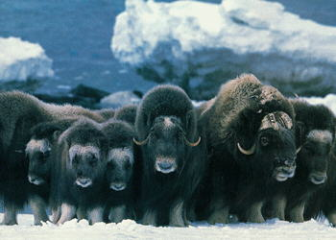
Předpokládá se, že pozitivní density dependence je častější v méně příznivém prostředí

Slide 68
Co jsme v modelech zanedbávali
Věkovou strukturu (může být rozumné počítat jenom dospělce, ale ztrácíme určitou informaci) – modely s věkovou strukturou byly vyvinuty pro lidskou populaci (halvně kvůli daním a důchodům) a jsou převzaty i pro jiné organismy
Prostorovou strukturu (důležité zvláště u sedentárních organismů)
Vliv organismů jiných druhů

